Slide 1
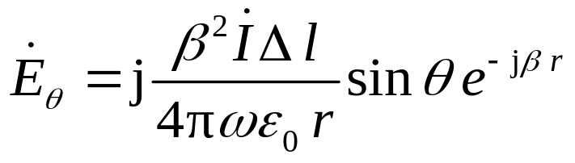
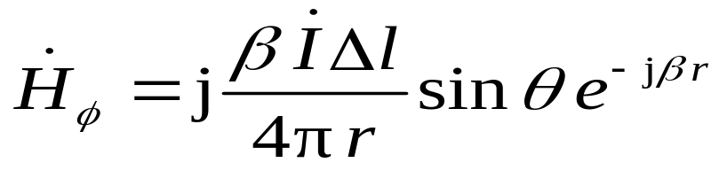
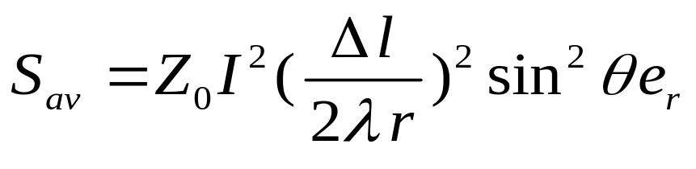
8.4 辐射的方向性与方向图
1、辐射的方向性
由辐射区的场量
和功率密度
可见，场量正比于sinθ, 功率密度正比于sin²θ ,在r 取定值的等相面上，场量是θ 坐标的函数，这种场量随空间方向变化的特征，称为辐射的方向性。

Slide 2
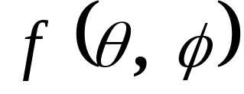
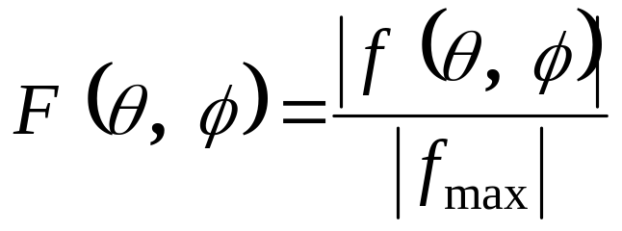
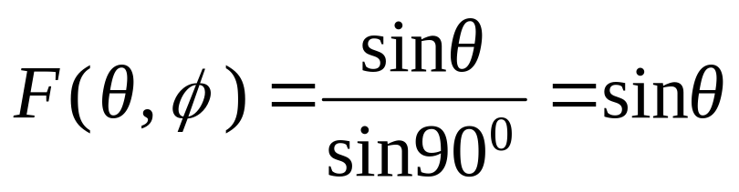
2、方向函数
辐射的方向性也称为方向函数，是指与天线相距固定距离r处，场量的幅值随角度变化的规律，通常以图形的形式直观显示。
辐射的方向性用方向函数表示，即
也称方向图因子。为方便画方向图，常用归一化方向函数：
例如，单元偶极子电场的归一化方向函数为

Slide 3
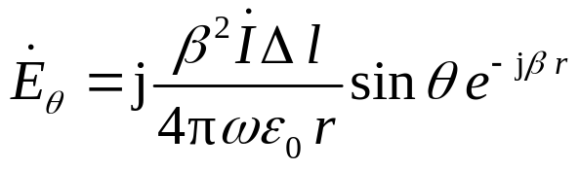
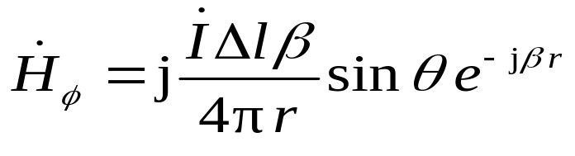
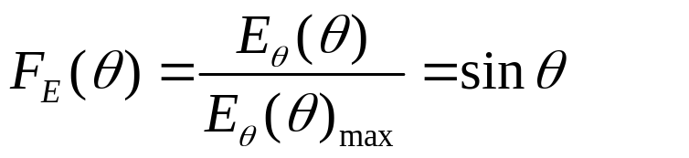
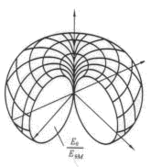
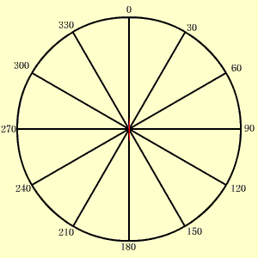
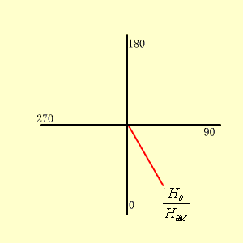

3、单元偶极子的方向图
辐射的方向性用两个相互垂直的主平面上的方向图表示，E 平面(电场所在平面) 和 H 平面(磁场所在平面)。E 平面与H 平面的归一化方向函数分别为：
（a）E 平面方向图
（ b）H 平面方向图
图8.4.2 立体方向图
图 8.4.1 单元偶极子天线的方向图

Slide 4
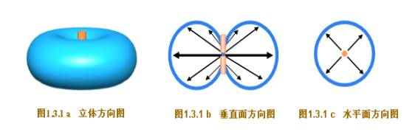

Slide 5




辐射最强的方向称为主射方向，辐射为零的方向称为零射方向。具有主射方向的方向叶称为主 瓣 ，其余称为副瓣。
副瓣
零射方向
主瓣
后瓣
2θ ₀
2θ _{0.5}
主射方向
1
零射方向
场强为主射方向上场强振幅的 倍的两个方向之间的夹角称为半功率角，以 表示； 两个零射方向之间的夹角称为零功率角，以 表示。

Slide 6
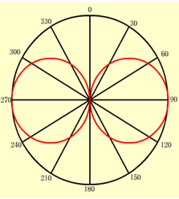

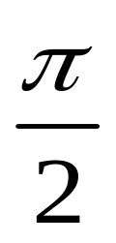
一个实际天线的方向图
图8.4.4 电偶极子方向图的波瓣
电偶极子的主瓣宽度为 。方向图无主瓣副瓣之分.

Slide 7

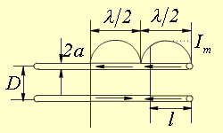
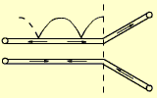
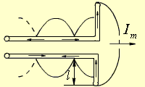
8.5 线天线和天线阵
8.5.1 对称振子天线
直线对称振子是一种线天线,是指导线的横截面尺寸远比波长小，但长度 l 与波长λ 在同一数量级( )上,设振子上的电流为正弦分布 i = i ( z, t)。流经它的上面的电流 i 不再等幅同相。
图8.5.1 开路传输线张开成对称振子

Slide 8
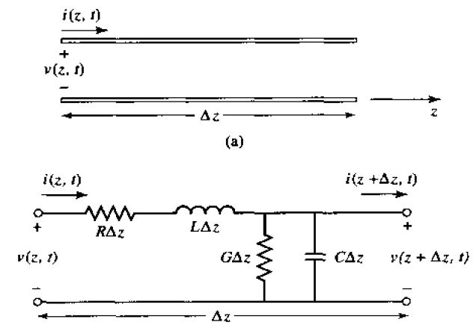
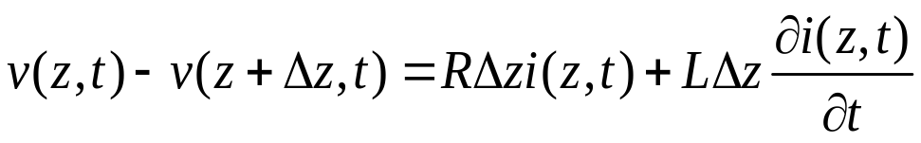
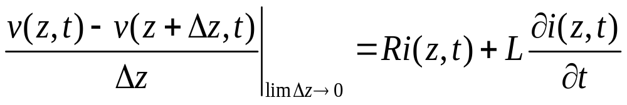
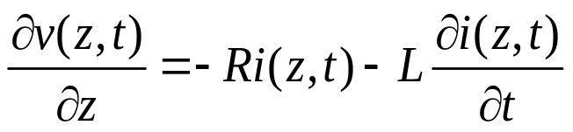
传输线方程
R：两导线单位长度的串联电阻
L：两导线单位长度的串联电感
G：两导线单位长度的并联电导
C：两导线单位长度的并联电容
Kirchhoff回路电压定律：
单元长度传输线等效电路模型

Slide 9
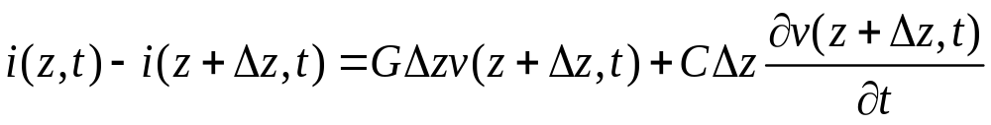
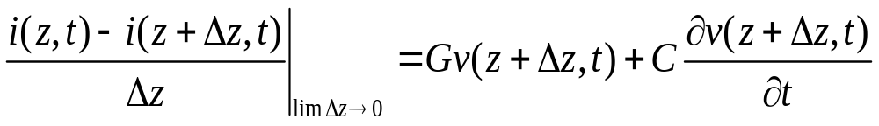
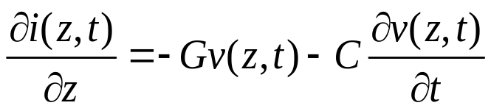
传输线方程
Kirchhoff节点电流定律：
单元长度传输线等效电路模型
时域传输线方程
Notes:
<νυμβερ>

Slide 10
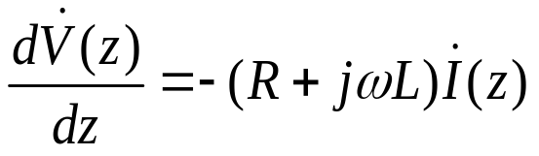
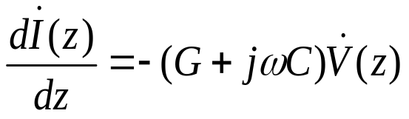
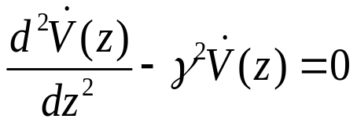

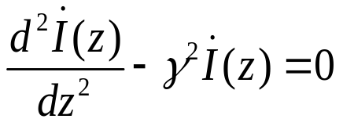

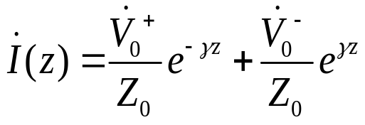
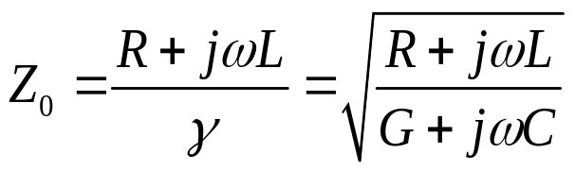
传输线方程
传输线方程的相量形式
去耦
其中：
是传输线的复传播系数
特征阻抗：
传输线方程的行波解：
Notes:
<νυμβερ>

Slide 11

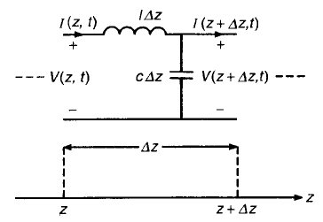


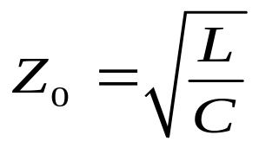

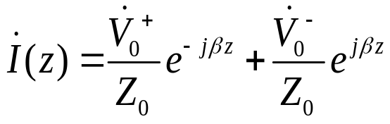
无损传输线方程
实际情况下，传输线的损耗很小，可以忽略，即：
无损传输线复传播系数：
无损传输线衰减常数系数：
无损传输线特征阻抗：
单元长度无损传输线等效电路模型
无损传输线方程的行波解：
Notes:
<νυμβερ>

Slide 12
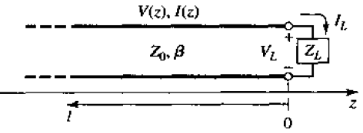
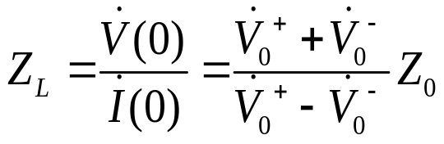
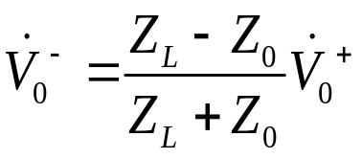
端接负载的无损传输线
无损传输线方程的行波解：
负载上的总电压和总电流通过负载阻抗联系，在z=0处：
Notes:
<νυμβερ>

Slide 13
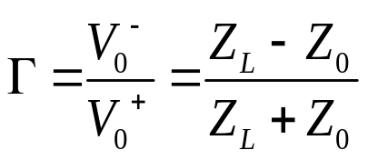

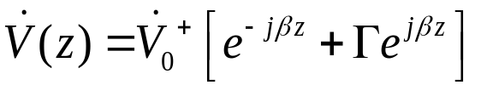
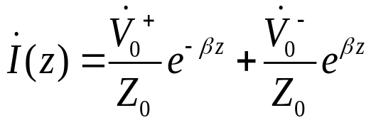
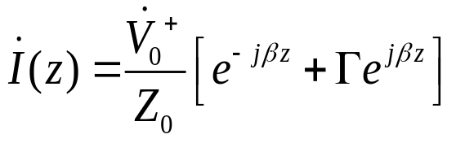
端接负载的无损传输线
定义电压反射系数如下：
无损传输线方程的行波解：
1.当负载阻抗Z_{L}等于特征阻抗Z₀时，反射系数为0，无反射波出现，达到阻抗匹配。
2.当负载端开路时，反射系数为1，出现全反射。
Notes:
<νυμβερ>

Slide 14
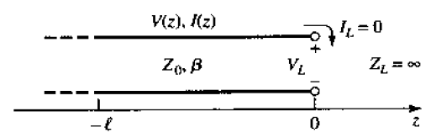

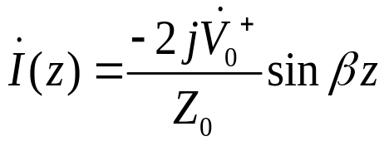
终端开路的无损传输线
对称振子线天线相当于终端开路的无损传输线
对称振子天线上的电流做正弦变化，在天线末端，z为无穷大，电流为0。
电流在对称振子天线上的形成驻波
Notes:
<νυμβερ>

Slide 15



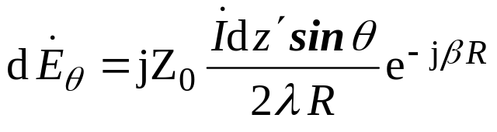




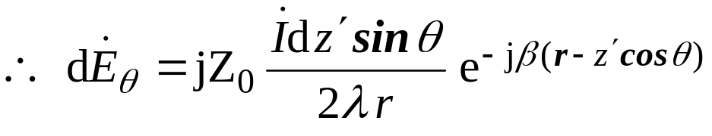
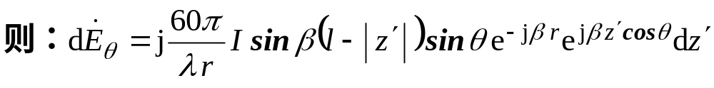
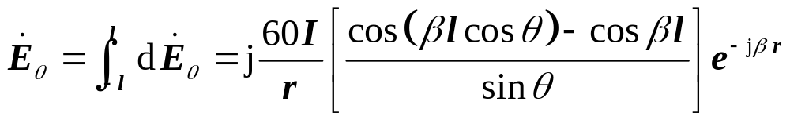
辐射电场的推导
设直线振子沿 z 轴放置，振子中心位于坐标原点，则振子上的电流分布相量表达式为
z
P
z
（1）
在z 处取一元电流段 ，则
d z′
2 l
o
y
2 l
o
y
由于 ，可近似取 ，差别只在相位因子 中考虑，对于振幅，可取
将（1）和Z₀=120π代入

Slide 16
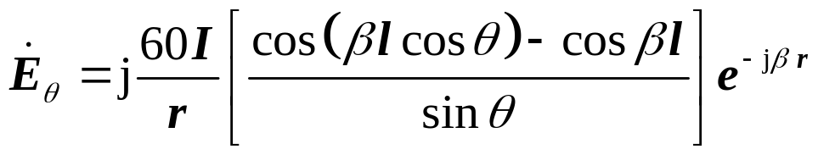
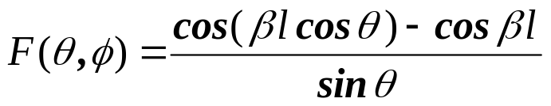

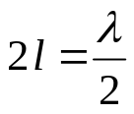



特点：• 球面波，当 r 给定时，等相位面为球面；
• 有方向性。其E平面归一化方向函数为
中不仅与θ 有关，还与振子天线长度 l 有关。不同长度的天线有不同的方向性。
对称振子全长为 ，称为半波天线，辐射方程为
半波天线辐射功率及辐射电阻为

Slide 17




半波振子天线的归一化方向函数为
π
cos(
cos
θ
)
F
(
θ
,
φ
)
=
2
sin
θ
1/ 4
波
长
1/ 2
波
长
1/ 4
波
长
半波对称振子
半波振子天线E 平面方向图
半波振子与电偶极子的方向图十分接近，在E 面上都有两个波瓣，但半波振子的波瓣宽度较小，辐射能量较集中，因此它比电偶极子有更好的方向性。

Slide 18








半波天线
θ
全波天线
2L = λ/2
2L = λ
2L = 3λ/2
2L = 2λ
什么时候出现旁瓣？为什么出现旁瓣？

Slide 19



Slide 20




Slide 21


















8.5.2 天线阵
为了增加辐射能量，用一组或阵列天线来代替单一天线， 以构成天线阵。
二元天线阵（半波振子天线）
设振子1上的电流为 ，振子2上的电流为 。式中m是两电流的振幅比， 是两电流的相位差。
z
d
1
2
y
x
作近似处理
: 波程差
  二元阵的辐射场
则
其中
为点P 处 和 的相位差

Slide 22





二元天线阵场强的模：
元因子
元因子为半波振子天线的归一化方向函数，只与振子本身的结构和取向有关。
阵因子
只与各单元振子的排列、激励电流的振幅和相位有关，与组成它的振子特性无关。

Slide 23

二元阵的归一化方向函数为
结论：
二元阵的归一化方向函数由单个振子本身的方向函数与阵因子的乘积构成，这一特性称为方向图乘积定理，是阵列天线的一个非常重要的定理。
对于N元阵的方向函数则是由单元振子本身的方向函数与N元阵因子的乘积。但要注意，组成天线阵的各个单元振子必须相同，排列取向也应一致，研究天线阵主要是研究阵因子。

Slide 24














试绘出两个平行排列， ， ， 的二元阵的阵因子图和方向图。
解 将 和 代入下式
得
由图8-9化简，得到阵因子为
图 8-9 二元阵因子的化简
o
=
（a）阵因子图
（b）方向图
8-10 二元阵阵因子图与方向图

Slide 25








微波接力通信
图 8.5.6 视距与天线高度的关系
图 8.5.7 微波接力示意图
当 时,
图 8.5.8 通信卫星
图 8.5.9 同步卫星建立全球通信

Slide 26


产生500万kW电能
图 8.5.10 空间太阳能发电站和电力传输
1. 在静止轨道上放置太阳能电池帆板,产生500万kW能量;
2. 通过“变电站”——微波发生器，将直流功率变为微波功率；
3. 通过天线阵向地面定向辐射；
4. 地面接收站将微波转换为电能；
5. 提供用户。

Slide 27


日本太空太阳能电站装机容量100万KW
三峡装机容量1410万KW

Slide 28

高频雷达

Slide 29





返回

